Slide 1
Weakly Supervised Localization
2018.12.19
김정원

Slide 2
지금까지 알려진 Network는 ‘왜’ 잘될까?
AlexNet, GoogLeNet, ResNet, Inception, Xception, MobileNet, SqueezeNet, DenseNet 등등등….
서로 자신들의 Performance가 좋다고 주장한다.
실제로 돌려보면 잘 나온다.
하지만, 왜 잘되는가? 에 대한 언급은 없다.
결국, 우리는 무한한 삽질을 통해 Performance를 어쩌다가 운이 좋아서 높이는 수밖에 없나?
역시 Neural Network는 ‘Blackbox’라고 결론내릴 수 밖에 없을까?
그래도 깊이가 깊지 않은 Network는 Output을 보면서 이해할 수 있다.

Slide 3
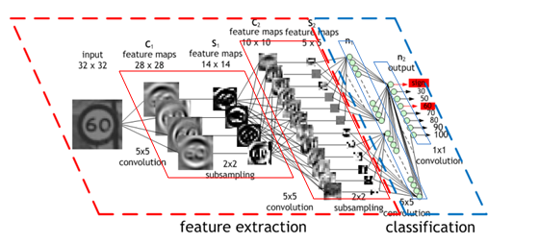
신경망은 어떻게 볼까?
이렇게 보고 있구나!

Slide 4
한계점
VGG, GoogLeNet, ResNet, Inception/Xception과 같이…
Layer가 매우 깊어지거나
Layer가 특수한 모듈 구조를 사용한다면?
Residual Connection
Inception 모듈
Etc.

Slide 5
한계점
이미지의 어느 부분을 중요하게 생각할까?
이미지를 ‘어떻게'보고 있는지는 알 수 있겠지만
이미지의 ‘어느 부분'을 중요하게 보고 있는지는 잘 모른다.
바로 ‘어느 부분'에 대한 실마리를 Weakly-Supervised Localization 논문이 해결해 주고자 시도

Slide 6
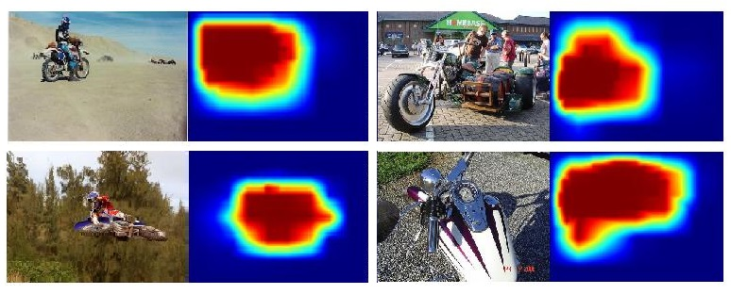
Weakly Supervised Localization

Slide 7
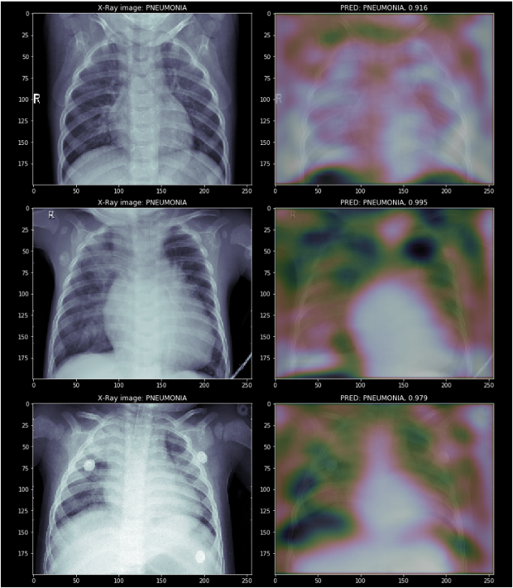
어디에 쓰일수 있을까?
의료 영상
X-Ray, CT사진
진단 뿐만이 아닌 발병 위치까지 지정해야 함
위치에 대한 정보가 중요해짐
이러한 데이터를 확보하기가 쉽지 않음
CNN 디버깅
왜 CNN이 이런 prediction을 냈는가 알아보면 좋을 경우가 많음
Internal representation of CNN이 여기에 해당됨
이미지가 어디를 집중해서 보고 있는지

Slide 8
조건
Bounding Box라고 불리는 이미지의 위치에 대한 정보를 포함하지 않는다.
일반적으로 Object detection에서는 bounding box 정보를 포함
Object Detection 관련 데이터셋을 만들기가 어려워지는 주 원인
GAP (Global Average Pooling)을 통해 파라미터 수를 최소화 시킨다
GAP는 Object의 위치 정보를 보존하는데에도 사용됨
기존의 Pretrained 네트워크를 사용한다.
모델 실험의 편의성을 위함

Slide 9
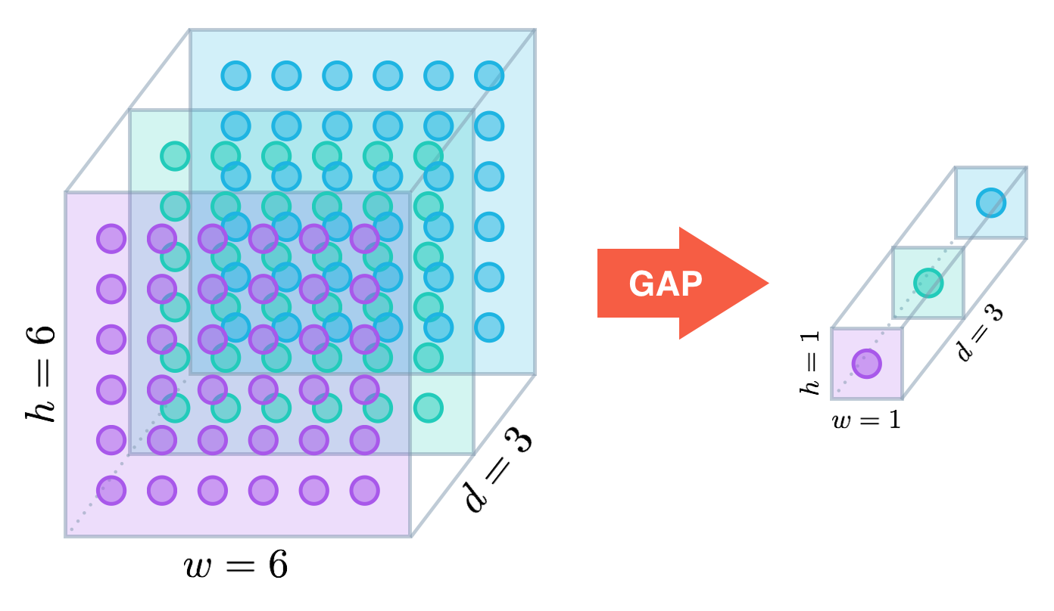
GAP (Global Average Pooling)
H * W * Channels * (# of Filters)

Slide 10
GAP (Global Average Pooling)
GAP뿐만 아니라 Conv. Layer도 Localize할 수 있음
하지만 이러한 위치에 대한 정보는 Fully-Connected Layer를 거치면서 사라짐
Network in Networks나 GoogLeNet은 Fully-Connected Layer를 사용
Global Pooling Layer는 Regularizer로서 Overfitting을 방지하기 위해 사용

Slide 11
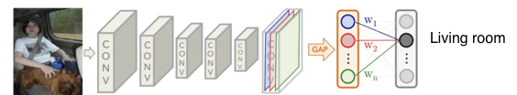
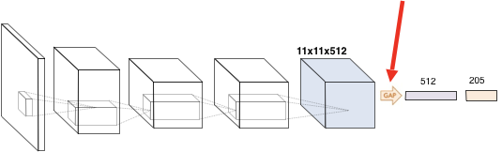
GAP (Global Average Pooling)
11x11 Avg Pooling: Global Average Pooling (GAP)

Slide 12
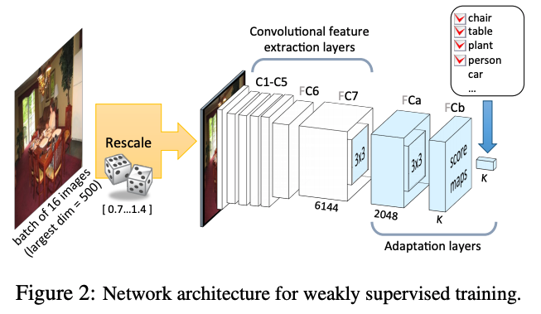
구조

Slide 13
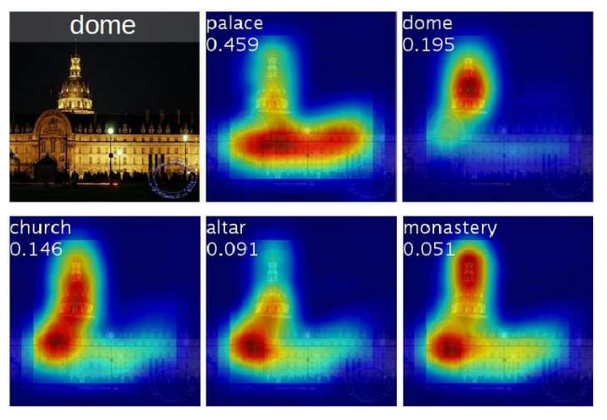
CAM (Class Activation Map)
각 Class의 activation map
각 activation이 분류에 얼마나 영향을 끼쳤는가?
Score로 표기

Slide 14
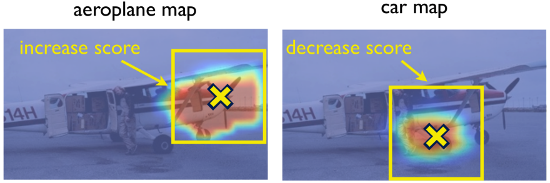
CAM (Class Activation Map)

Slide 15
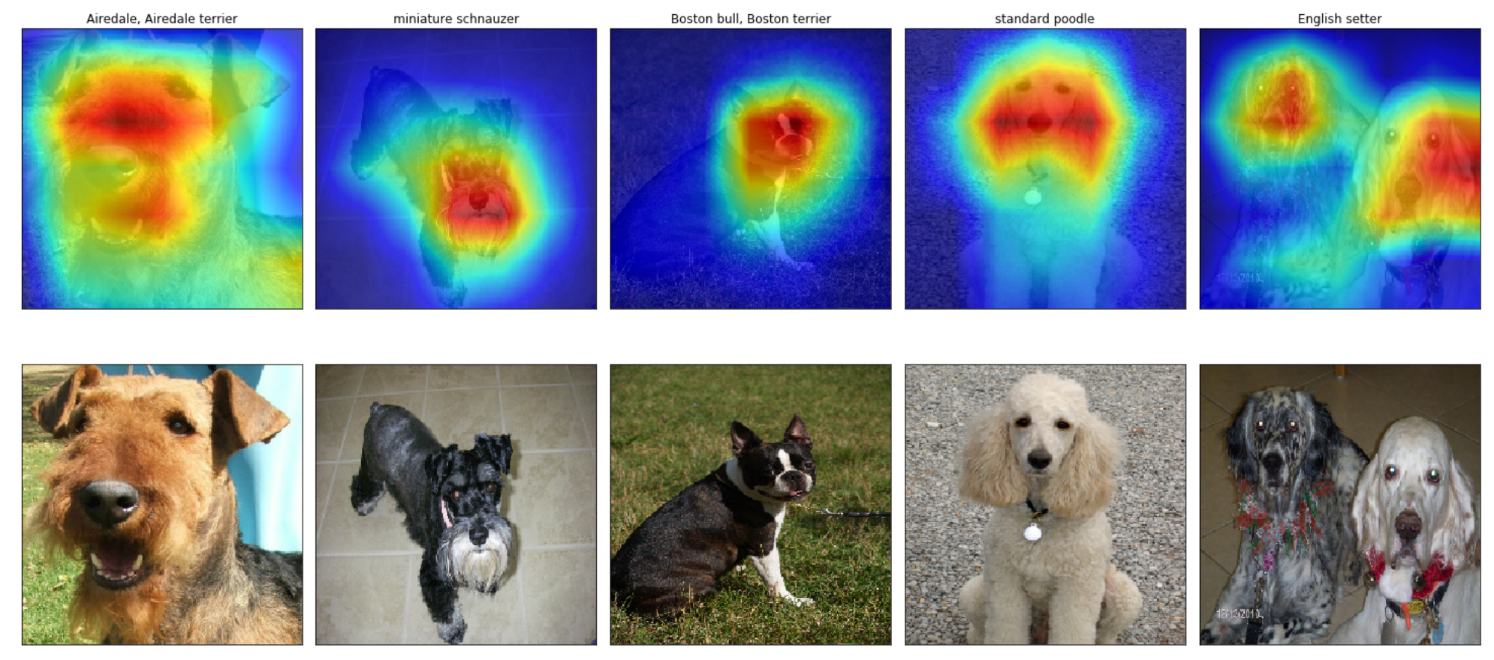
GAP vs GMP
GAP

Slide 16
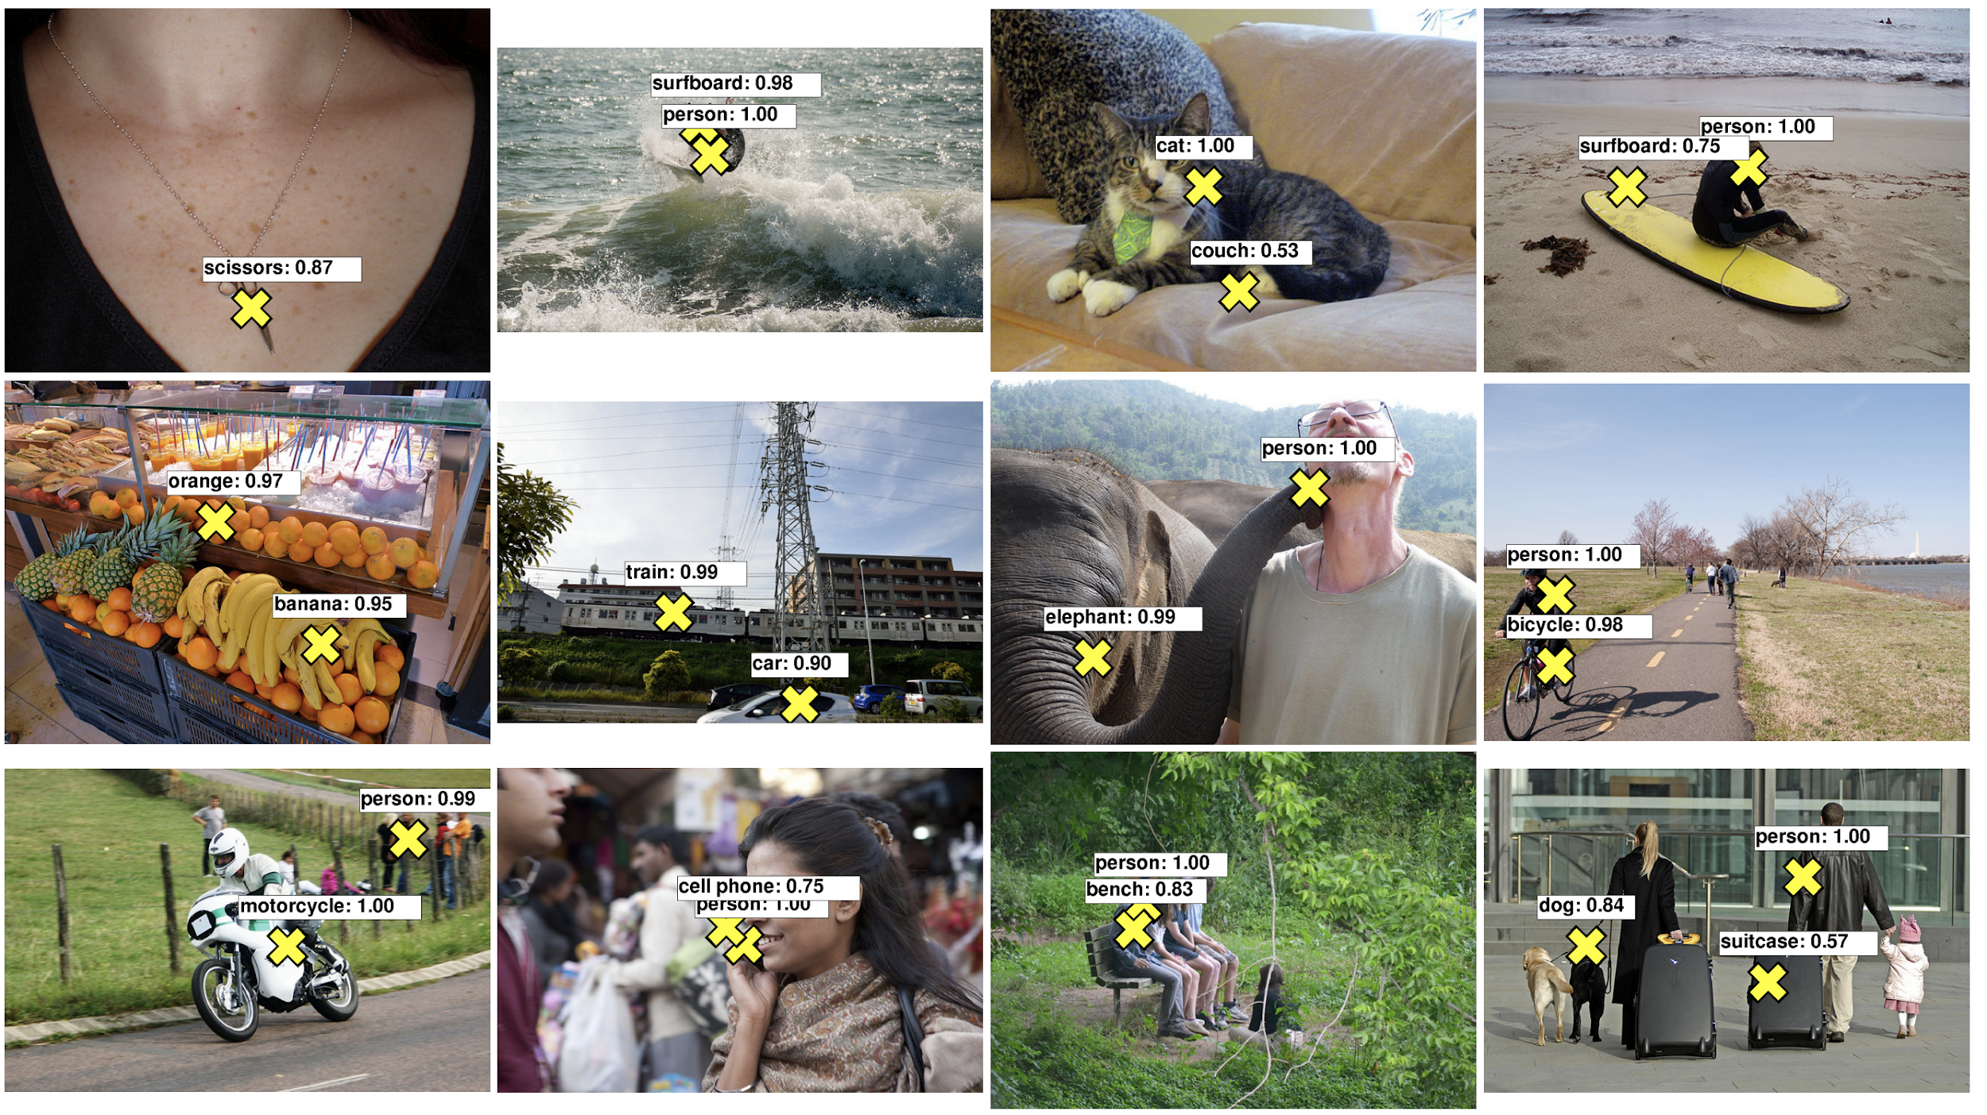
GAP vs GMP
GMP

Slide 17
성능
기존 Fully-Connected Layer를 사용하는 것에 비해 그렇게 성능저하가 많이 없음
Top5기준 약 1~2%
CAM을 기준으로 Bounding Box를 잡을 경우
기존의 Annotated bounding box 데이터셋을 이용한 모델에 비해 성능이 생각보다 괜찮게 나옴
물론 더 좋지는 않지만 생각외로 잘나오는 수준

Slide 18
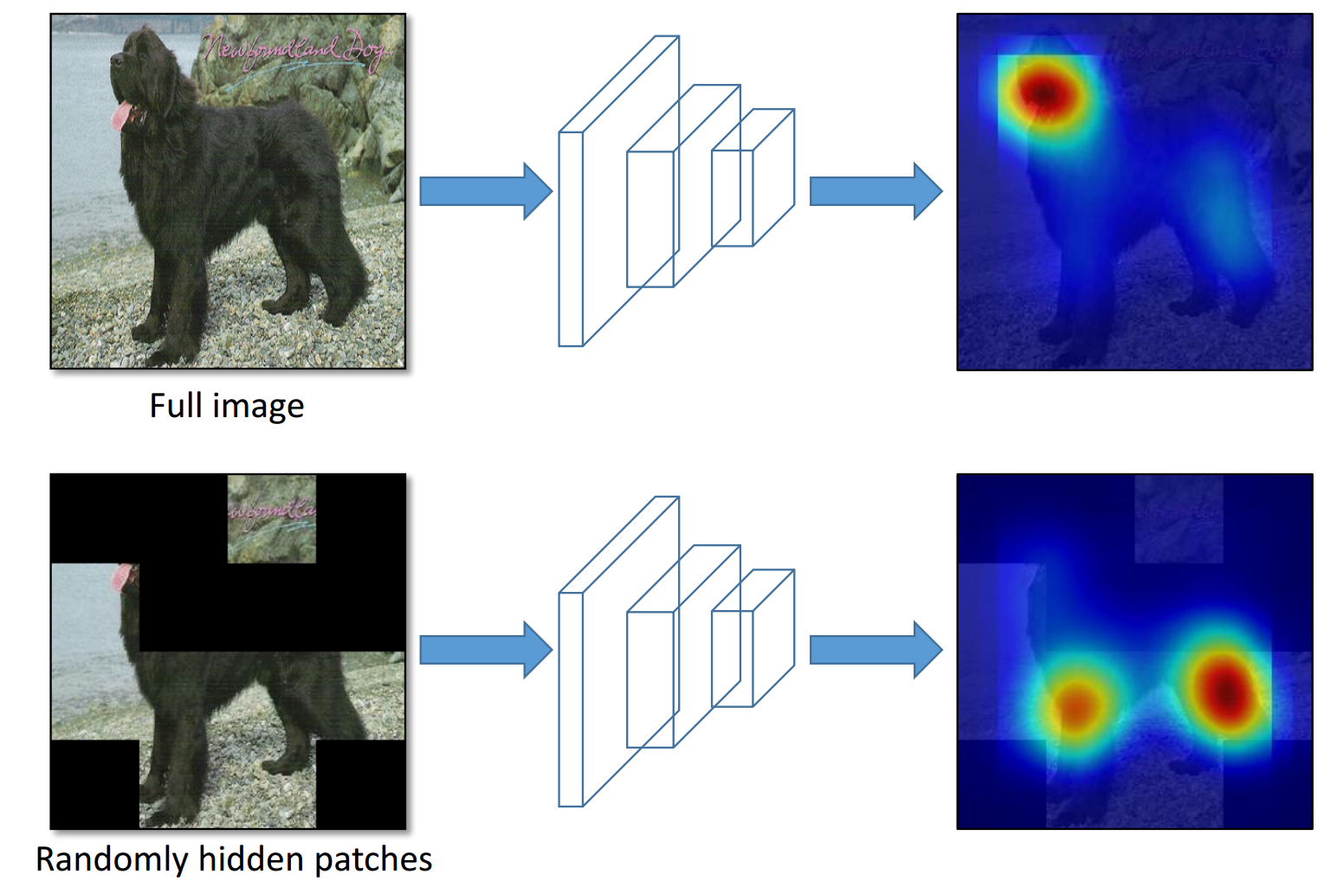
More Weakly-Supervised Localization...

Slide 19
Reference
Is object localization for free? - Weakly-supervised learning with convolutional neural networks (https://leon.bottou.org/publications/pdf/cvpr-2015.pdf)
Global Average Pooling Layers for Object Localization (https://alexisbcook.github.io/2017/global-average-pooling-layers-for-object-localization/)
CAM: 대선주자 얼굴 위치 추적기 (https://jsideas.net/class_activation_map/)
Weakly-Supervised Localization: 뉴럴넷은 어디를 바라보고 있는가 (https://de-novo.org/2018/06/17/weakly-supervised-localization/)

